Slide 1
ĐẠI HỌC THÁI NGUYÊN
TRƯỜNG ĐẠI HỌC CÔNG NGHỆ THÔNG TIN VÀ TRUYỀN THÔNG
BÀI 02. HÀM MẤT MÁT, GRADIENT DESCENT
VÀ LAN TRUYỀN NGƯỢC
Học phần: Học sâu (Deep Learning)
Giảng viên: Ngô Hữu Huy
Thái Nguyên, năm 2026

Slide 2
NỘI DUNG CHÍNH
Hàm mất mát và bài toán tối ưu (tiết 1)
Gradient descent và các biến thể (tiết 2)
Lan truyền ngược (tiết 3)
Bài tập giải tay (tiết 4)
Bài tập lập trình (tiết 5)

Slide 3
MỤC TIÊU BÀI HỌC
Sau bài học, sinh viên có thể:
Chọn hàm mất mát phù hợp (MSE, BCE, cross-entropy) và giải thích vì sao BCE hợp với đầu ra sigmoid hơn MSE (CĐR 2.1)
Thực hiện các bước gradient descent; phân tích ảnh hưởng của tốc độ học và kích thước lô (CĐR 2.2)
Áp dụng quy tắc chuỗi trên đồ thị tính toán để tính gradient (CĐR 2.3)
Tính lan truyền ngược cho MLP nhỏ bằng tay, ở dạng ma trận (CĐR 2.4)
Cài đặt hàm mất mát, gradient descent, lan truyền ngược bằng NumPy; kiểm tra gradient (CĐR 2.5)
Notes:
CĐR 2.1–2.4 nằm trong phạm vi Kiểm tra 1 (Buổi 4).

Slide 4
NHẮC LẠI BÀI 01 VÀ CÂU HỎI CỦA BÀI NÀY
Bài 01 đã có:
Lan truyền xuôi: z^{[l]} = W^{[l]}a^{[l−1]} + b^{[l]}, a^{[l]} = g^{[l]}(z^{[l]})
MLP 2–2–1 giải được XOR với trọng số cho trước
Quy tắc học perceptron chỉ dùng được cho một nơ-ron, dữ liệu tách được tuyến tính
Bài 02 trả lời:
Đo "mạng sai bao nhiêu" bằng gì? → hàm mất mát
Sửa tham số theo hướng nào? → gradient descent
Tính gradient cho mọi tầng thế nào? → lan truyền ngược
Notes:
Câu hỏi dẫn dắt từ cuối Bài 01: vì sao MLP 2–2–1 khởi tạo ngẫu nhiên đôi khi không học được XOR?

Slide 5
BÀI 02. HÀM MẤT MÁT, GRADIENT DESCENT VÀ LAN TRUYỀN NGƯỢC
TIẾT 1
Hàm mất mát và bài toán tối ưu

Slide 6
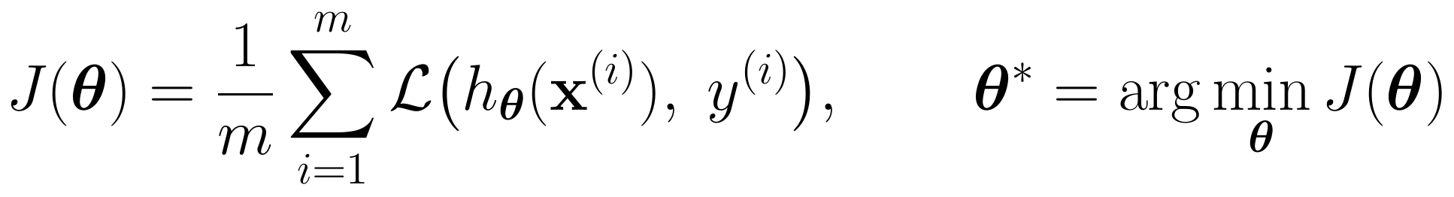
HỌC LÀ BÀI TOÁN TỐI ƯU
Quy tắc perceptron: chỉ biết đúng/sai, dừng ngay khi hết lỗi, không mở rộng được cho nhiều tầng
Cần một đại lượng liên tục đo mức sai, để biết sai "bao nhiêu" và sửa theo hướng nào
Hàm mất mát (loss function) ℒ(ŷ,y): mức sai trên một mẫu
Hàm chi phí (cost function) J(θ): trung bình mất mát trên tập huấn luyện
Notes:
Phân biệt rõ loss (một mẫu) và cost (cả tập). Trong tài liệu tiếng Anh hai từ thường dùng lẫn nhau.

Slide 7
BA THÀNH PHẦN CỦA MỘT BÀI TOÁN HỌC SÂU
Thành phần | Vai trò | Ví dụ | Học ở
Mô hình h_{θ} | Biến x thành ŷ | MLP, CNN, Transformer | Bài 01, 04–07
Hàm chi phí J | Đo mức sai của ŷ so với y | MSE, BCE, cross-entropy | Tiết 1
Bộ tối ưu | Tìm θ làm J nhỏ | Gradient descent, SGD, Adam | Tiết 2, Bài 03
Cách tính gradient | Cung cấp ∇J cho bộ tối ưu | Lan truyền ngược | Tiết 3
Thay một thành phần mà giữ nguyên các thành phần khác: đây là cách các thư viện tổ chức mã (model, loss, optimizer)
Notes:
Liên hệ: model.compile(optimizer=..., loss=...) trong Keras.

Slide 8
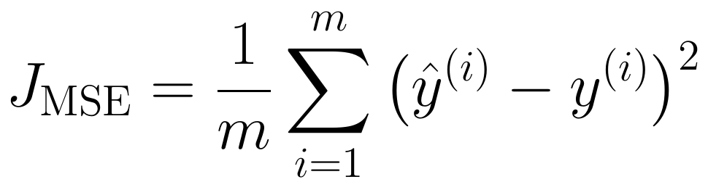
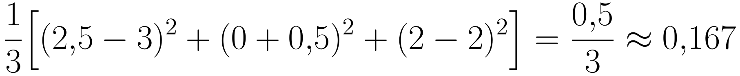
SAI SỐ BÌNH PHƯƠNG TRUNG BÌNH (MSE) CHO HỒI QUY
Dùng cho hồi quy: đầu ra là số thực, tầng ra tuyến tính
Phạt sai số lớn nặng hơn sai số nhỏ (bình phương)
Ví dụ: y = (3; −0,5; 2), ŷ = (2,5; 0; 2)
Notes:
Một số giáo trình nhân thêm 1/2 để đạo hàm gọn hơn; Keras (`keras.losses.MeanSquaredError`) không có 1/2. Học phần dùng định nghĩa không có 1/2.

Slide 9
PHÂN LOẠI NHỊ PHÂN: ĐẦU RA LÀ XÁC SUẤT
Tầng ra sigmoid: ŷ = σ(z) ∈ (0,1) được hiểu là P(y = 1|x)
Nhãn y ∈ {0,1} tuân theo phân phối Bernoulli với tham số ŷ
Kiểm tra: y = 1 cho ŷ; y = 0 cho 1 − ŷ
Câu hỏi: chọn θ thế nào để mô hình gán xác suất cao cho các nhãn thật?
Notes:
Ý tưởng hợp lý cực đại (maximum likelihood): chọn tham số làm dữ liệu quan sát được có xác suất lớn nhất.

Slide 10
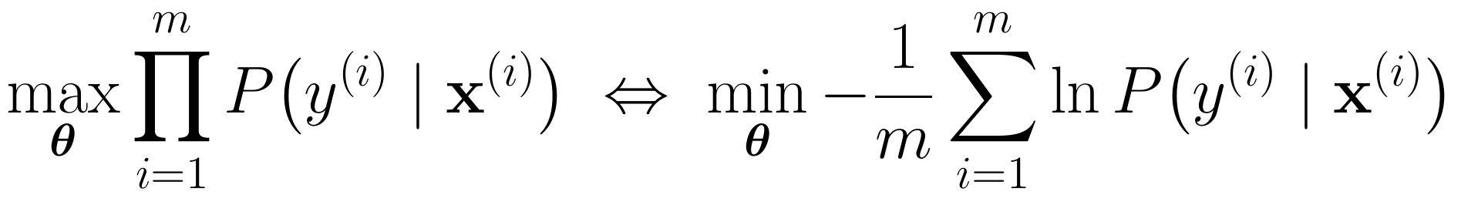
TỪ HỢP LÝ CỰC ĐẠI ĐẾN BINARY CROSS-ENTROPY
Các mẫu độc lập: cực đại tích xác suất ⇔ cực tiểu trung bình của −ln (log biến tích thành tổng, ln đồng biến):
Thay P(y|x) bằng công thức Bernoulli, được hàm mất mát binary cross-entropy (BCE):
BCE không phải chọn tùy ý: nó là log-likelihood âm của mô hình xác suất
Notes:
Tương tự, MSE là log-likelihood âm khi giả định nhiễu Gauss với phương sai cố định.

Slide 11
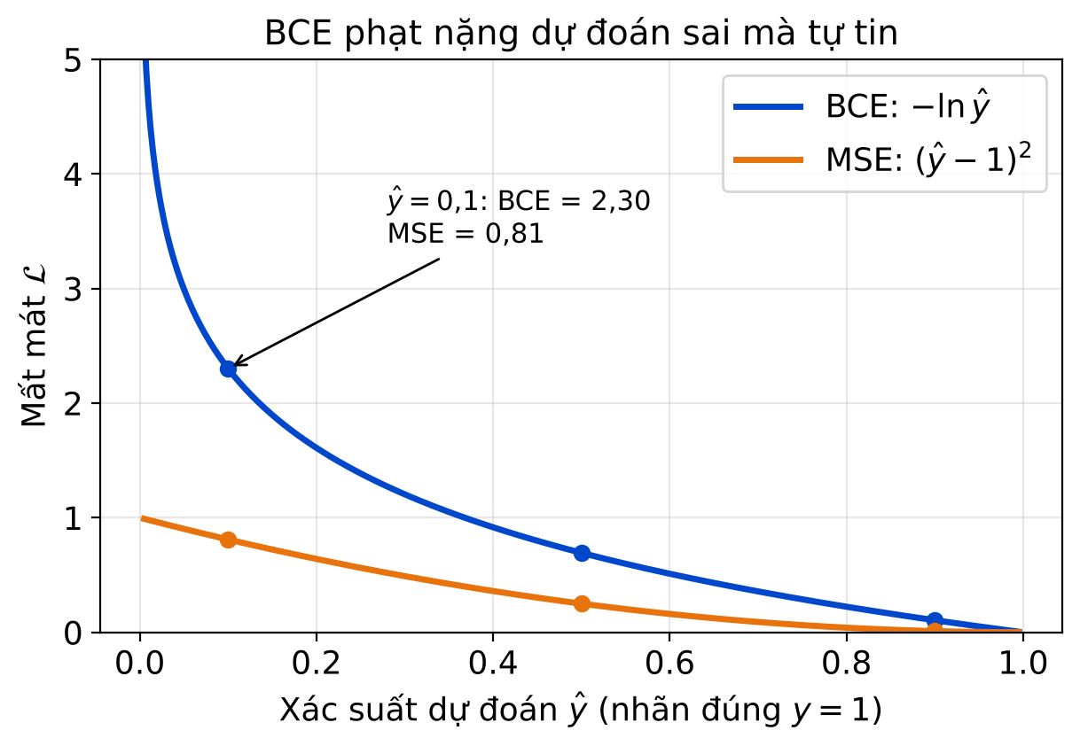
BCE PHẠT NẶNG DỰ ĐOÁN SAI MÀ TỰ TIN
ŷ (khi y = 1) | BCE | MSE
0,9 | 0,105 | 0,010
0,5 | 0,693 | 0,250
0,1 | 2,303 | 0,810
0,01 | 4,605 | 0,980
Khi ŷ → 0: BCE → ∞, còn MSE bị chặn bởi 1
Notes:
Một mô hình dự đoán 0,01 cho một mẫu có nhãn 1 nên bị phạt rất nặng.

Slide 12
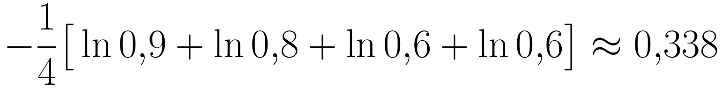
VÍ DỤ: BCE TRÊN MỘT LÔ 4 MẪU
y = (1; 0; 1; 0), ŷ = (0,9; 0,2; 0,6; 0,4)
Với y = 1 lấy −ln ŷ; với y = 0 lấy −ln (1 − ŷ):
Khi cài đặt, kẹp ŷ vào [ε, 1 − ε] (ví dụ ε = 10⁻¹²) để tránh ln 0
Tốt hơn nữa: tính BCE trực tiếp từ z (logit), như from_logits=True trong Keras
Notes:
Đáp số chính xác 0,33754; dùng làm ô kiểm tra ở Bài tập lập trình 1.

Slide 13
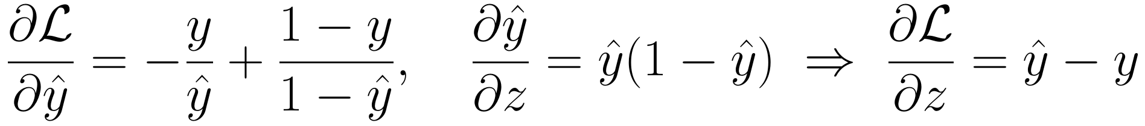
GRADIENT CỦA SIGMOID + BCE: MỘT KẾT QUẢ RẤT GỌN
Thừa số ŷ(1 − ŷ) của sigmoid triệt tiêu với mẫu số của BCE
Gradient tỉ lệ với sai số ŷ − y: sai càng nhiều, sửa càng mạnh
Ví dụ z = 0, y = 1: ŷ = 0,5, ℒ = ln 2 ≈ 0,693, ∂ℒ/∂z = −0,5
Kết quả này dùng lại ở mọi bài tập lan truyền ngược của bài
Notes:
Cho sinh viên tự kiểm tra phép rút gọn: (−y/ŷ + (1−y)/(1−ŷ))·ŷ(1−ŷ) = −y(1−ŷ) + (1−y)ŷ = ŷ − y.

Slide 14
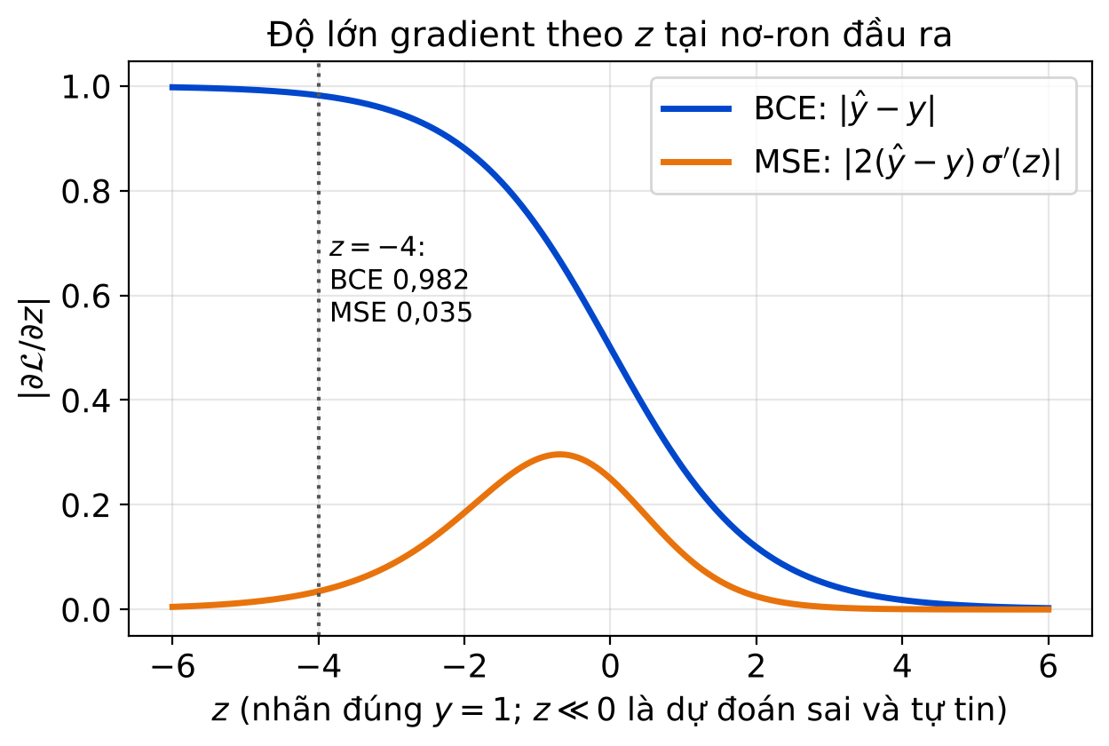
VÌ SAO KHÔNG DÙNG MSE CHO ĐẦU RA SIGMOID
Khi |z| lớn, σ'(z) ≈ 0: gradient gần 0 dù dự đoán sai hoàn toàn
Ví dụ z = −4, y = 1: ŷ ≈ 0,018
MSE: |∂ℒ/∂z| ≈ 0,035
BCE: |∂ℒ/∂z| ≈ 0,982, lớn gấp ≈ 28 lần
Mô hình sai mà học chậm: dùng BCE
Notes:
Đây là nội dung Bài tập 6 ở Tiết 4.

Slide 15
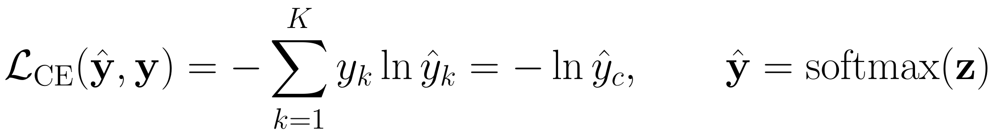
CROSS-ENTROPY CHO PHÂN LOẠI K LỚP
Tầng ra softmax, nhãn mã hóa one-hot: y = (0,…,1,…,0), số 1 ở lớp đúng c
Chỉ xác suất của lớp đúng đi vào hàm mất mát; BCE là trường hợp riêng K = 2
Ví dụ (Bài 01): softmax((2; 1; 0,1)) ≈ (0,659; 0,242; 0,099)
Lớp đúng là 1: ℒ = −ln 0,659 ≈ 0,417
Lớp đúng là 3: ℒ = −ln 0,099 ≈ 2,32
Notes:
Keras: CategoricalCrossentropy cho nhãn one-hot, SparseCategoricalCrossentropy cho nhãn là số nguyên.

Slide 16
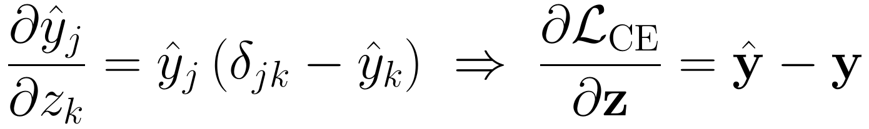
GRADIENT CỦA SOFTMAX + CROSS-ENTROPY
δ_{jk} = 1 nếu j = k, ngược lại 0 (ký hiệu Kronecker)
Giống hệt dạng sigmoid + BCE: dự đoán trừ nhãn
Ví dụ trên, lớp đúng là 1: ∂ℒ/∂z = (0,659 − 1; 0,242; 0,099) = (−0,341; 0,242; 0,099)
Logit của lớp đúng được đẩy lên, các lớp khác bị kéo xuống; tổng các thành phần gradient bằng 0
Notes:
Chứng minh: ∂L/∂z_k = −Σ_j y_j (δ_jk − ŷ_k) = −y_k + ŷ_k Σ_j y_j = ŷ_k − y_k vì Σ y_j = 1.

Slide 17
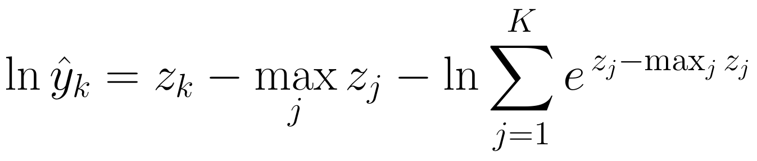
TÍNH CROSS-ENTROPY TRỰC TIẾP TỪ LOGIT
Tính softmax rồi lấy ln : dễ gặp ln 0 = −∞ khi một xác suất bị làm tròn về 0
Log-softmax gộp hai bước, trừ max để ổn định số: luôn hữu hạn
Thực tế: tầng ra không đặt softmax, hàm mất mát nhận logit
model.add(layers.Dense(10)) # logit, không softmax
loss = keras.losses.CategoricalCrossentropy(from_logits=True)
Notes:
Sinh viên tự cài log-softmax ở Bài tập lập trình 1.

Slide 18
CHỌN HÀM MẤT MÁT THEO BÀI TOÁN
Bài toán | Kích hoạt ra | Hàm mất mát | Keras | ∂ℒ/∂z
Hồi quy | Tuyến tính | MSE | MeanSquaredError | 2(ŷ − y)
Nhị phân | Sigmoid | BCE | BinaryCrossentropy | ŷ − y
K lớp | Softmax | Cross-entropy | CategoricalCrossentropy | ŷ − y
Đa nhãn | Sigmoid từng nơ-ron | BCE từng nhãn | BinaryCrossentropy | ŷ − y
Ba cặp "kích hoạt + mất mát" chuẩn đều cho gradient tại tầng ra có dạng "dự đoán trừ nhãn" (MSE có thêm hệ số 2)
Notes:
Bảng này nối tiếp bảng thiết kế tầng đầu ra ở Bài 01.

Slide 19
TÓM TẮT TIẾT 1
Học = cực tiểu hàm chi phí J(θ) = 1/mΣ_{i}ℒ(ŷ^{(i)},y^{(i)})
MSE cho hồi quy; BCE cho nhị phân; cross-entropy cho K lớp
BCE, cross-entropy là log-likelihood âm của mô hình xác suất
Sigmoid + BCE và softmax + CE: ∂ℒ/∂z = ŷ − y
Câu hỏi nhanh: vì sao accuracy không dùng làm hàm chi phí để huấn luyện?
Notes:
Accuracy là hàm bậc thang theo tham số: đạo hàm bằng 0 hầu khắp nơi, giống hàm bậc thang của perceptron.

Slide 20
BÀI 02. HÀM MẤT MÁT, GRADIENT DESCENT VÀ LAN TRUYỀN NGƯỢC
TIẾT 2
Gradient descent và các biến thể

Slide 21
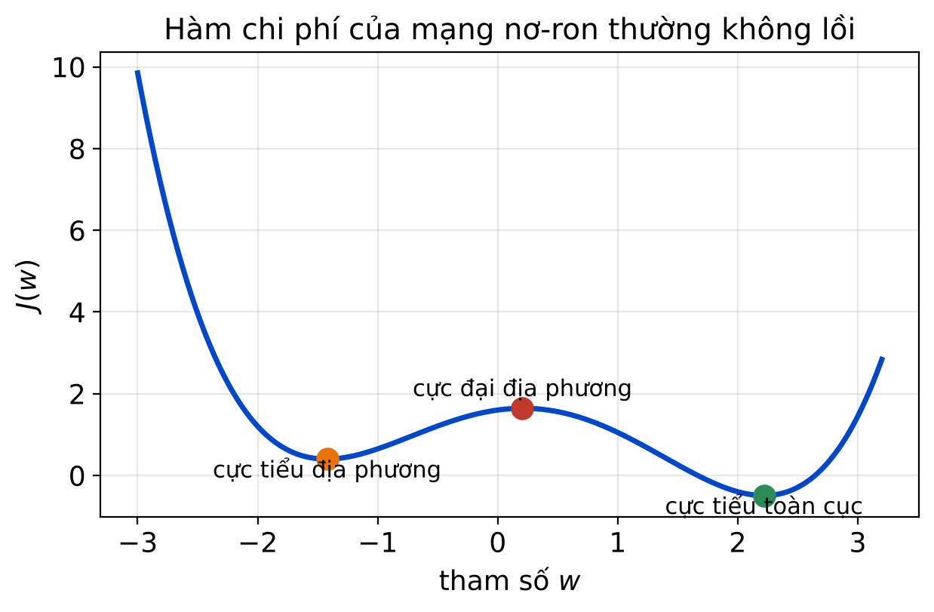
BỀ MẶT HÀM CHI PHÍ
J(θ) là một "địa hình" trong không gian tham số
Mạng nơ-ron có hàng nghìn đến hàng tỉ tham số: không vẽ được, không giải được nghiệm dạng đóng
Hàm thường không lồi: có cực tiểu địa phương, điểm yên ngựa
Chiến lược: bắt đầu từ một điểm, đi từng bước xuống dốc
Notes:
Khác hồi quy tuyến tính (có nghiệm phương trình chuẩn) và hồi quy logistic (lồi).

Slide 22
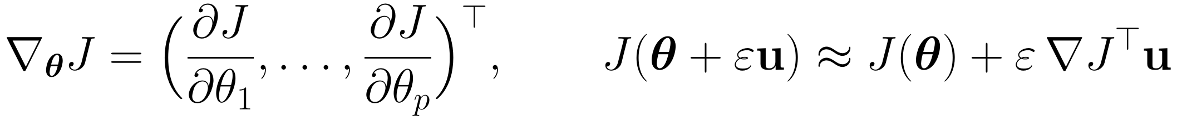
GRADIENT: HƯỚNG TĂNG NHANH NHẤT
Đạo hàm theo hướng đơn vị u là ∇J^{T}u = ‖∇J‖cos φ
Lớn nhất khi u cùng hướng ∇J; nhỏ nhất khi u = −∇J/‖∇J‖
Đi ngược hướng gradient là hướng giảm nhanh nhất (trong lân cận đủ nhỏ)
Gradient có cùng kích thước với tham số: ∂J/∂W^{[l]} là ma trận n_{l} × n_{l−1}
Notes:
φ là góc giữa u và ∇J.

Slide 23
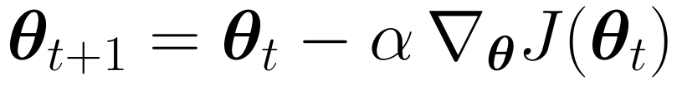
THUẬT TOÁN GRADIENT DESCENT
Khởi tạo θ₀ (Bài 03 bàn cách khởi tạo)
Lặp: tính ∇J(θ_{t}), bước ngược gradient với độ dài tỉ lệ α
Dừng khi hết số bước, hoặc khi J trên tập validation thôi giảm
α: tốc độ học, siêu tham số quan trọng nhất
theta = init()
for t in range(T):
g = grad_J(theta)
theta = theta - lr * g
Notes:
Gradient descent do Cauchy đề xuất từ thế kỷ 19; nhắc lịch sử nếu có thời gian.

Slide 24
VÍ DỤ MỘT CHIỀU: J(w) = (w − 3)²
Sai lệch so với cực tiểu nhân với (1 − 2α) sau mỗi bước. Với w₀ = 0:
α | 1 − 2α | Hành vi
0,1 | 0,8 | Hội tụ dần, không dao động
0,5 | 0 | Đến cực tiểu sau 1 bước
0,9 | −0,8 | Hội tụ nhưng dao động quanh cực tiểu
1,1 | −1,2 | Phân kỳ
Notes:
Điều kiện hội tụ |1 − 2α| < 1, tức 0 < α < 1. Bài tập 4 của Tiết 4.

Slide 25
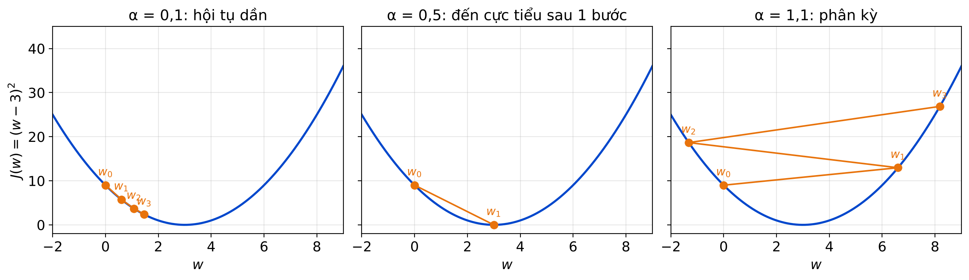
ẢNH HƯỞNG CỦA TỐC ĐỘ HỌC
Quá nhỏ: tốn nhiều bước · Vừa phải: hội tụ nhanh · Quá lớn: vượt qua cực tiểu, J tăng dần
Thực tế không biết trước giá trị tốt: thử theo thang log, ví dụ 10⁻¹,10⁻²,10⁻³
Notes:
Thử α theo thang log vì phạm vi hợp lý trải qua nhiều bậc độ lớn.

Slide 26
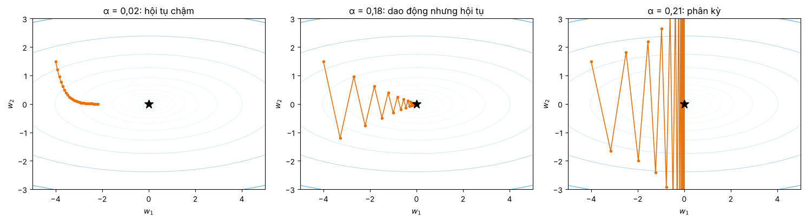
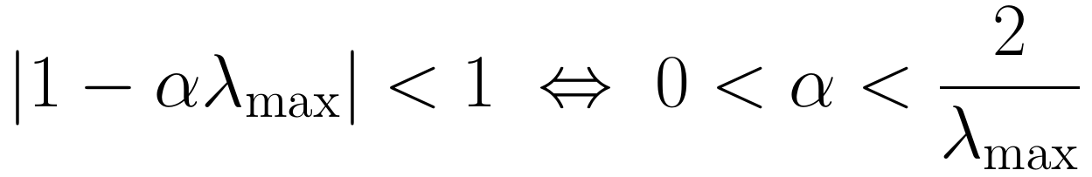
HAI CHIỀU: KHI CÁC HƯỚNG CÓ ĐỘ CONG KHÁC NHAU
J = 1/2(w₁² + 10 w₂²): hướng w₂ cong gấp 10 lần hướng w₁
α bị giới hạn bởi hướng cong nhất (λ_{max} = 10, nên α < 0,2), trong khi hướng phẳng lại cần α lớn: động lực cho Momentum, Adam (Bài 03)
Notes:
Hình lấy từ Code mẫu 1 của Tiết 5. λ là giá trị riêng của ma trận Hessian.

Slide 27
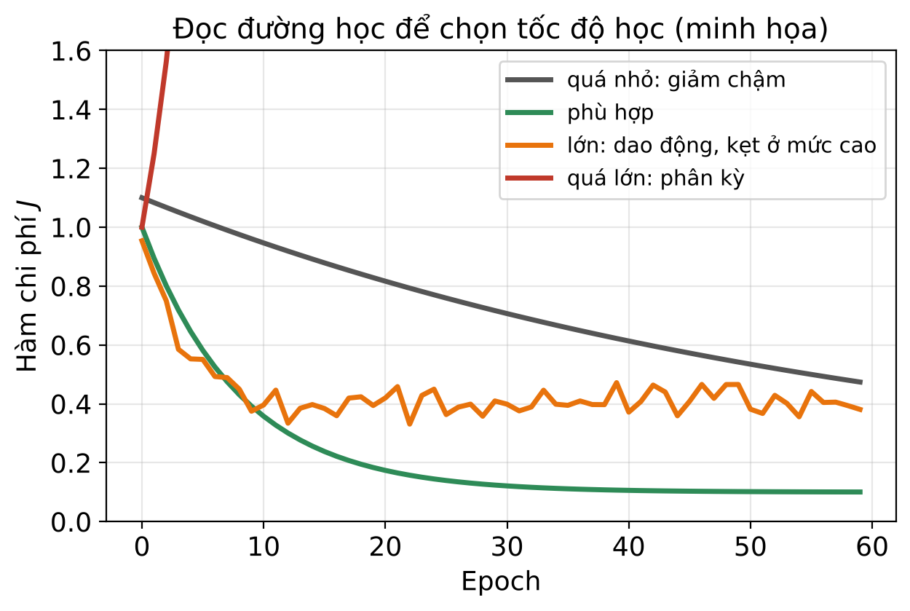
ĐỌC ĐƯỜNG HỌC ĐỂ CHỌN TỐC ĐỘ HỌC
Luôn vẽ J theo epoch (đường học, learning curve)
Giảm rất chậm: tăng α
Dao động, dừng ở mức cao: giảm α
Tăng vọt hoặc ra nan: α quá lớn
Vẽ cả J trên validation để phát hiện quá khớp (Bài 03)
Notes:
Hình minh họa định tính, không phải số liệu thực nghiệm.

Slide 28
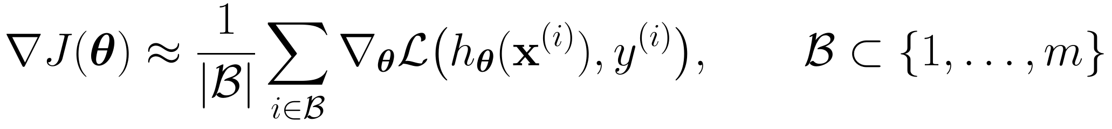
BATCH, STOCHASTIC VÀ MINI-BATCH GRADIENT DESCENT
Biến thể | |B| | Gradient mỗi bước | Cập nhật mỗi epoch
Batch GD | m | Chính xác, tốn kém khi m lớn | 1
Stochastic GD (SGD) | 1 | Rất nhiễu, không tận dụng song song | m
Mini-batch GD | B (thường 32–256) | Nhiễu vừa phải, tận dụng GPU | ⌈m/B⌉
Gradient trên một lô ngẫu nhiên là ước lượng không chệch của gradient trên cả tập
Notes:
Trong thực tế, "SGD" trong các thư viện thường là mini-batch SGD.

Slide 29
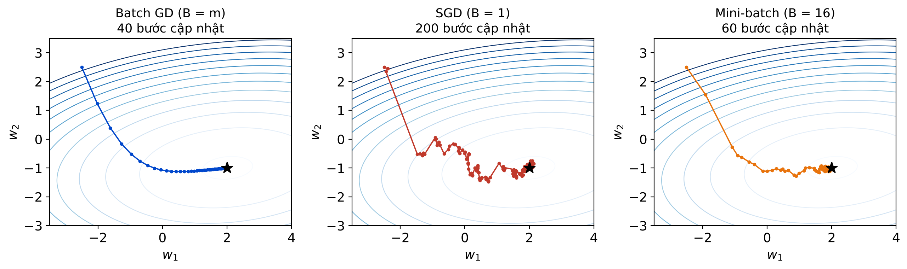
SO SÁNH QUỸ ĐẠO TRÊN CÙNG MỘT BÀI TOÁN
Hồi quy tuyến tính, m = 200: batch GD đi mượt; SGD rất nhiễu; mini-batch ở giữa. Mỗi bước SGD rẻ hơn batch GD khoảng m lần
Notes:
Quỹ đạo thật, sinh bằng code (figs2.py), không phải hình vẽ tay.

Slide 30
EPOCH, ITERATION VÀ SỐ LẦN CẬP NHẬT
Iteration (bước): một lần cập nhật tham số, dùng một lô
Epoch: một lượt duyệt hết tập huấn luyện
Ví dụ MNIST, 60 000 ảnh huấn luyện, B = 128: 469 bước mỗi epoch, 10 epoch là 4 690 bước
Lô cuối có thể nhỏ hơn B (60 000 = 468 × 128 + 96)
Mỗi epoch nên xáo trộn lại thứ tự dữ liệu
Notes:
Bài tập 7 của Tiết 4.

Slide 31
VÌ SAO MINI-BATCH LÀ LỰA CHỌN MẶC ĐỊNH
Hiệu quả phần cứng: GPU xử lý cả lô bằng một phép nhân ma trận
Bộ nhớ: không cần nạp toàn bộ dữ liệu cùng lúc
Nhiều cập nhật hơn trên cùng lượng tính toán: hội tụ nhanh hơn theo thời gian thực
Nhiễu có ích: giúp thoát vùng phẳng, điểm yên ngựa
Chọn B: theo bộ nhớ GPU; B thay đổi thì thường phải chỉnh lại α
Notes:
Bài tập lập trình 4 so sánh trực tiếp batch GD với mini-batch 32 trên cùng 150 epoch.

Slide 32
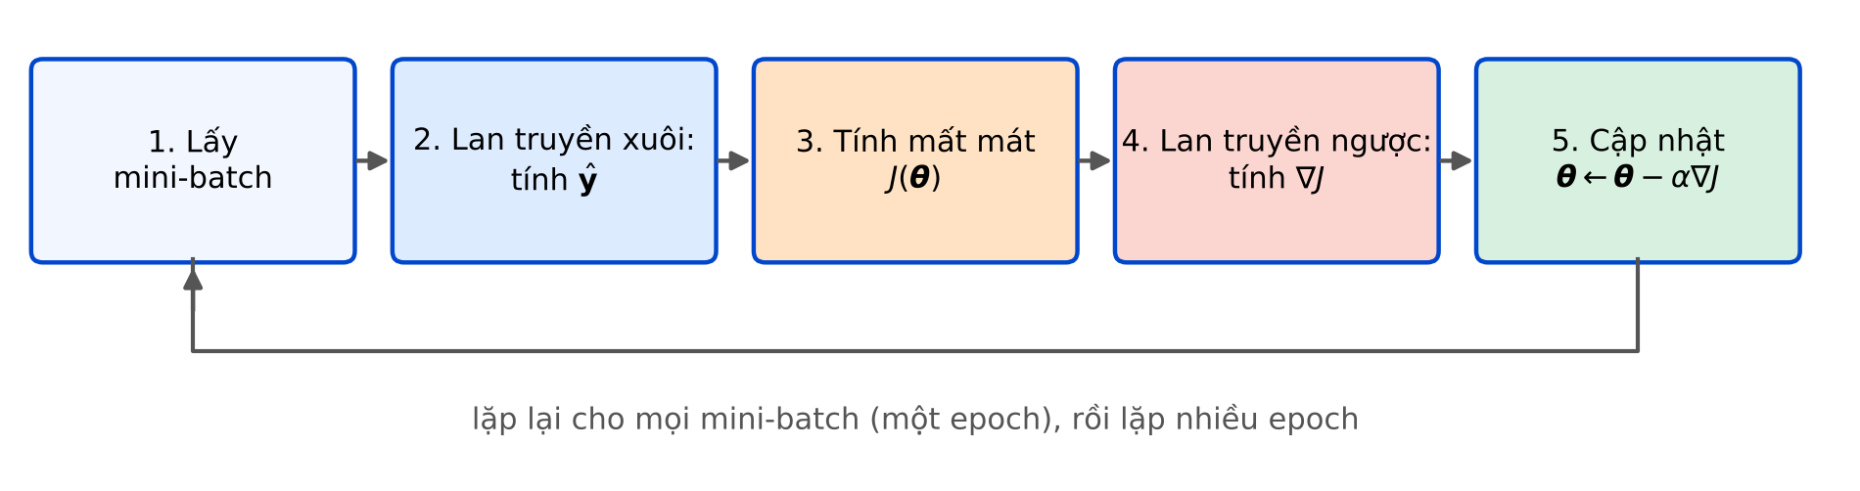
VÒNG LẶP HUẤN LUYỆN
for epoch in range(n_epochs):
for X_b, y_b in batches(X, y, B, shuffle=True):
y_hat, cache = forward(X_b, params) # bước 2
loss = cost(y_b, y_hat) # bước 3
grads = backward(y_b, params, cache) # bước 4
for k in params:
params[k] -= lr * grads[k] # bước 5
Notes:
Đây chính là khung của Bài tập lập trình 4. Bước 4 là nội dung của Tiết 3.

Slide 33
HÀM KHÔNG LỒI: CÓ ĐÁNG LO KHÔNG?
Gradient descent chỉ bảo đảm đến điểm dừng (gradient bằng 0), không bảo đảm cực tiểu toàn cục
Trong không gian rất nhiều chiều, điểm yên ngựa phổ biến hơn cực tiểu địa phương xấu (Dauphin và cộng sự, 2014)
Thực nghiệm: nhiều cực tiểu địa phương của mạng lớn có giá trị J gần nhau
Vấn đề thực tế thường gặp hơn: vùng phẳng, gradient biến mất, chọn sai α
Notes:
Không đi sâu chứng minh; đủ để sinh viên không quá lo về cực tiểu địa phương.

Slide 34
TÓM TẮT TIẾT 2
Gradient descent: θ ← θ − α∇J(θ)
α quá nhỏ: chậm; quá lớn: dao động hoặc phân kỳ; điều kiện hội tụ phụ thuộc độ cong lớn nhất
Mini-batch: gradient ước lượng trên B mẫu, ⌈m/B⌉ bước mỗi epoch
Đọc đường học để chẩn đoán
Còn thiếu: tính ∇J thế nào cho mạng nhiều tầng? → Tiết 3
Notes:
Chuyển sang Tiết 3.

Slide 35
BÀI 02. HÀM MẤT MÁT, GRADIENT DESCENT VÀ LAN TRUYỀN NGƯỢC
TIẾT 3
Lan truyền ngược

Slide 36
BÀI TOÁN: GRADIENT CHO HÀNG TRĂM NGHÌN THAM SỐ
MLP 784–128–64–10 (Bài 01, BT5) có 109 386 tham số
Sai phân số: mỗi tham số cần 2 lần lan truyền xuôi → ≈ 219 000 lần cho một gradient
Lan truyền ngược (backpropagation): toàn bộ gradient chỉ tốn chi phí cỡ vài lần lan truyền xuôi
Ý tưởng: áp dụng quy tắc chuỗi từ cuối về đầu, dùng lại kết quả trung gian
Rumelhart, Hinton và Williams (1986) phổ biến phương pháp này cho mạng nơ-ron
Notes:
Chi phí lan truyền ngược thường khoảng 2–3 lần lan truyền xuôi, không phụ thuộc số tham số theo kiểu nhân lên như sai phân số.

Slide 37
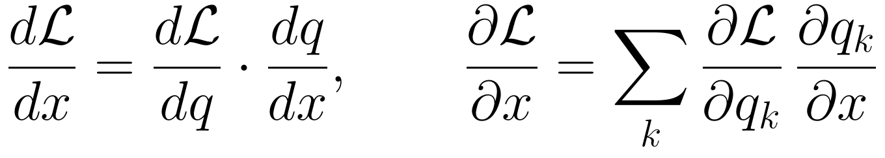
QUY TẮC CHUỖI
Một chiều: đạo hàm của hàm hợp là tích các đạo hàm thành phần
Nhiều chiều: x ảnh hưởng tới ℒ qua nhiều biến trung gian q_{k} → cộng đóng góp theo mọi đường đi
Lan truyền ngược = quy tắc chuỗi + thứ tự tính hợp lý + lưu lại giá trị trung gian
Notes:
Ôn đạo hàm hàm hợp ở giải tích.

Slide 38
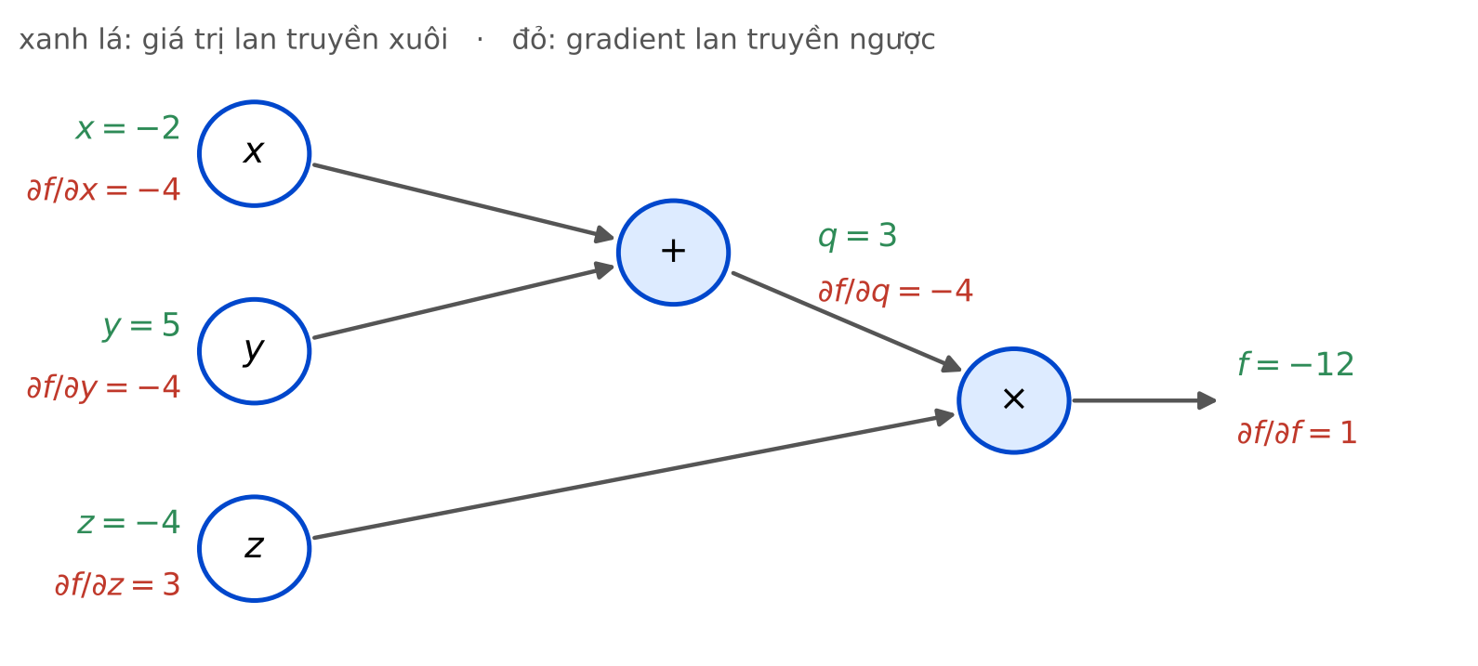
ĐỒ THỊ TÍNH TOÁN
Mỗi nút là một phép toán đơn giản (+, × , σ, ...); cạnh mang giá trị trung gian
Xuôi: tính giá trị từ trái sang phải và lưu lại · Ngược: truyền gradient từ phải sang trái, bắt đầu từ ∂f/∂f = 1
Notes:
Ví dụ kinh điển f = (x + y)z.

Slide 39
VÍ DỤ: f = (x + y) · z
Xuôi: x = −2, y = 5, z = −4
Nút nhân: gradient của một đầu vào bằng gradient phía sau nhân với đầu vào còn lại
Nút cộng: gradient phía sau được chép nguyên cho mọi đầu vào: ∂f/∂x = ∂f/∂y = −4
Kiểm tra: tăng x thêm 0,01 thì f giảm khoảng 0,04
Notes:
Cho sinh viên tính lại f với x = −1,99: (3,01)(−4) = −12,04.

Slide 40
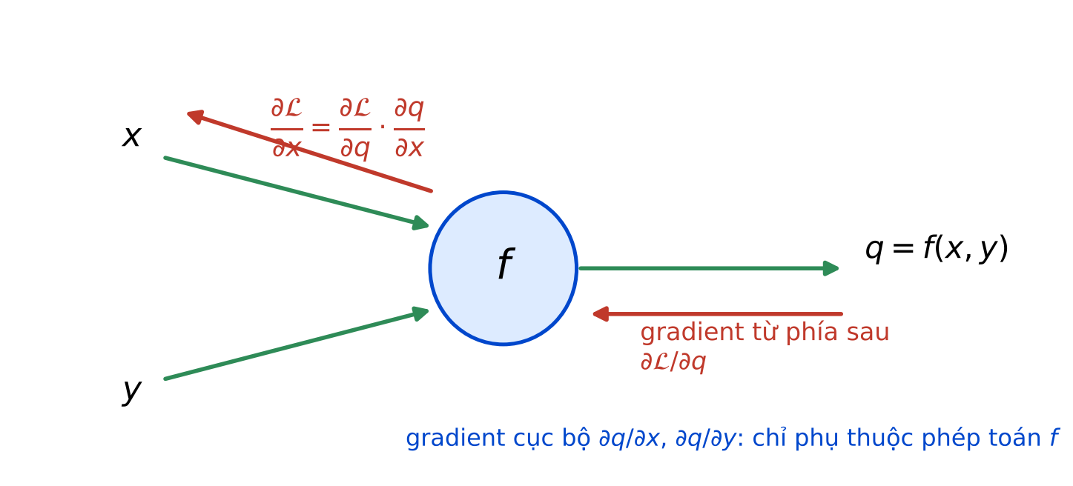
GRADIENT CỤC BỘ VÀ GRADIENT TỪ PHÍA SAU
Mỗi nút chỉ cần biết gradient cục bộ của phép toán của nó, nhân với gradient nhận được từ phía sau
Nút không cần biết cả mạng: đây là lý do lan truyền ngược dễ mô-đun hóa
Notes:
Thư viện học sâu cài đặt mỗi phép toán kèm hàm backward của nó.

Slide 41
QUY TẮC CỦA CÁC NÚT CƠ BẢN
Nút | Xuôi | Ngược (nhận g = ∂ℒ/∂q) | Ghi nhớ
Cộng | q = x + y | ∂ℒ/∂x = g, ∂ℒ/∂y = g | phân phát
Nhân | q = xy | ∂ℒ/∂x = g y, ∂ℒ/∂y = g x | hoán đổi
Max (ReLU) | q = max(x,0) | g nếu x > 0, ngược lại 0 | dẫn đường
Sigmoid | q = σ(x) | g q(1 − q) | dùng lại q
Rẽ nhánh | x dùng ở nhiều nơi | cộng gradient từ các nhánh | cộng dồn
Notes:
Quy tắc rẽ nhánh rất hay bị quên khi tự cài đặt.

Slide 42
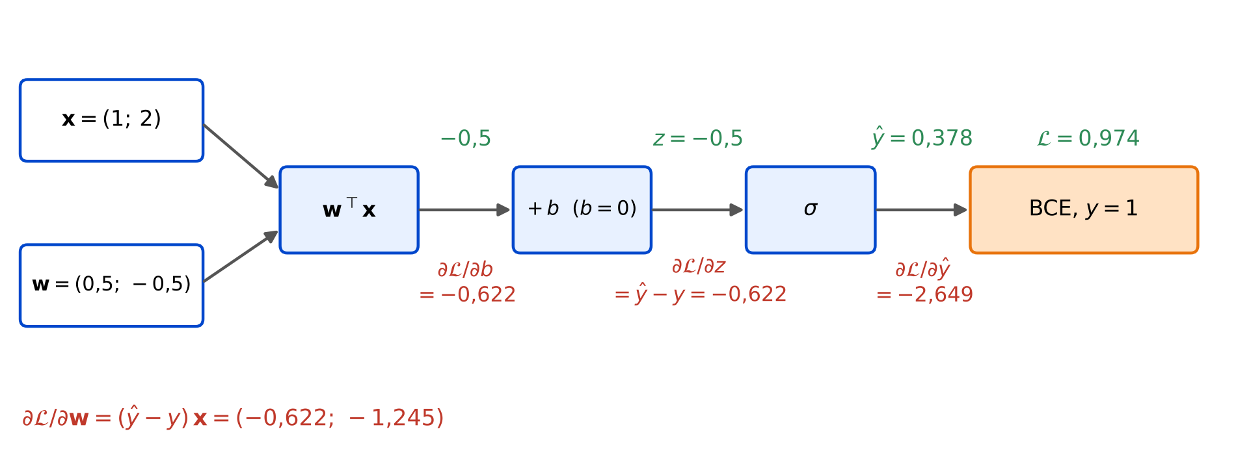
LAN TRUYỀN NGƯỢC QUA MỘT NƠ-RON
Số liệu của Bài tập mẫu 1 (Tiết 4): nhờ sigmoid + BCE, ∂ℒ/∂z = ŷ − y; sau đó nút cộng chép, nút tích vô hướng nhân với x
Notes:
Đối chiếu từng con số với lời giải chi tiết ở Tiết 4.

Slide 43
GRADIENT QUA MỘT TẦNG TUYẾN TÍNH
Kiểm tra kích thước: δ a^{T} là (n_{l} × 1)(1 × n_{l−1}), đúng kích thước W
∂ℒ/∂W_{jk} = δ_{j} a_{k}: trọng số nối a_{k} với nơ-ron j nhận gradient bằng tích hai đầu
W^{T}δ: gradient "chảy ngược" về tầng trước theo đúng các trọng số đã dùng khi đi xuôi
δ = ∂ℒ/∂z gọi là "sai số" của tầng
Notes:
Đây là quy tắc nhân của đồ thị tính toán viết ở dạng ma trận.

Slide 44
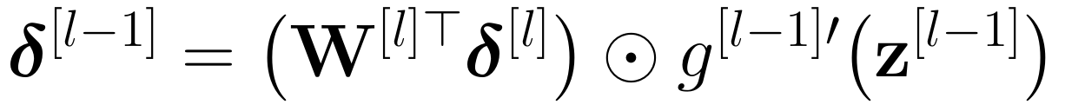
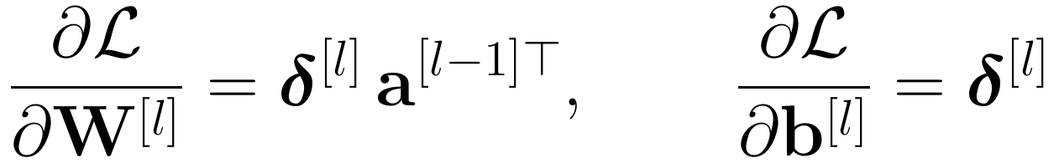
BỐN CÔNG THỨC CỦA LAN TRUYỀN NGƯỢC
(1) Sai số ở tầng ra:
(2) Truyền sai số về tầng trước:
(3), (4) Gradient theo tham số của tầng l:
Notes:
⊙ là phép nhân từng phần tử (Hadamard). Đạo hàm ReLU: 1 nếu z > 0, ngược lại 0.

Slide 45
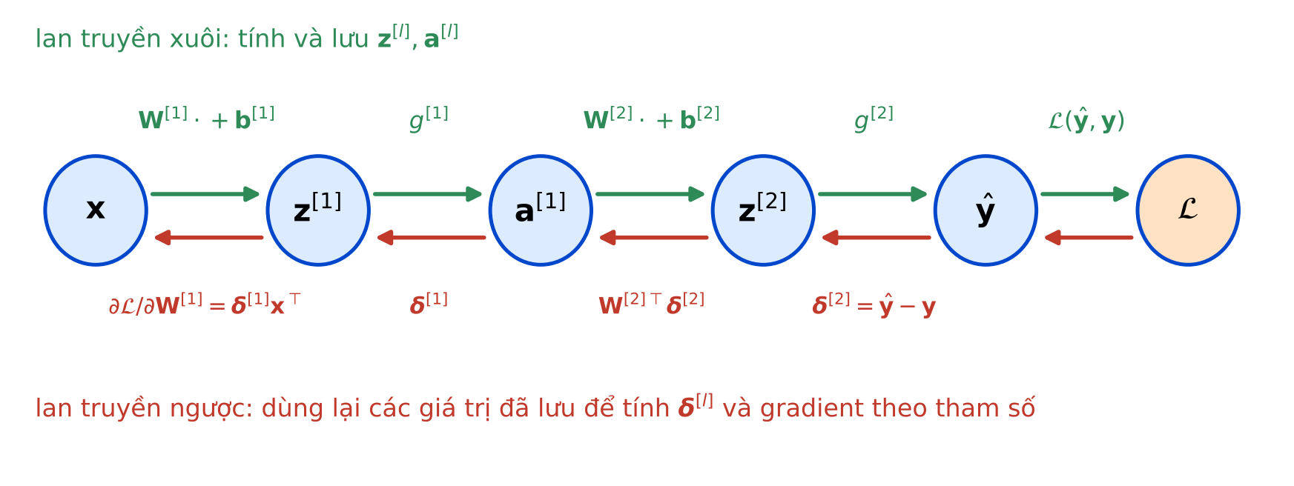
LUỒNG LAN TRUYỀN XUÔI VÀ NGƯỢC
Lan truyền ngược cần các giá trị z^{[l]}, a^{[l]} đã lưu khi đi xuôi: đổi bộ nhớ lấy tốc độ
Notes:
Giải thích vì sao huấn luyện tốn bộ nhớ GPU hơn suy luận nhiều lần.

Slide 46
THUẬT TOÁN LAN TRUYỀN NGƯỢC
Lan truyền xuôi, lưu z^{[l]}, a^{[l]}; tính δ^{[L]} = ŷ − y
Với l = L,L − 1,…,1: tính gradient theo W^{[l]}, b^{[l]}; nếu l > 1, tính δ^{[l−1]}
Cập nhật mọi tham số bằng gradient descent
d = y_hat - y # delta^[L] (một mẫu)
for l in range(L, 0, -1):
dW[l] = np.outer(d, a[l - 1]) # delta a^T
db[l] = d
if l > 1:
d = (W[l].T @ d) * g_prime(z[l - 1])
Notes:
Bản một mẫu, vector cột. Bản dạng lô ở slide sau.

Slide 47
LAN TRUYỀN NGƯỢC DẠNG LÔ
Mỗi hàng của A^{[l]}, Z^{[l]} là một mẫu (m hàng); Δ^{[l]} = ∂J/∂Z^{[l]}:
∂J/∂b^{[l]} = tổng các hàng của Δ^{[l]}
Hệ số 1/m đặt một lần ở Δ^{[L]} vì J là trung bình mất mát
Phép Δ^{[l]T}A^{[l−1]} tự cộng đóng góp của m mẫu
Notes:
Đây là công thức sinh viên cài trong Bài tập lập trình 3.

Slide 48
KIỂM TRA KÍCH THƯỚC GRADIENT
Đại lượng | Kích thước (dạng lô) | Mạng 2–16–1, m = 32
Δ^{[2]} | m × n₂ | 32 × 1
∂J/∂W^{[2]} = Δ^{[2]T}A^{[1]} | n₂ × n₁ | 1 × 16
Δ^{[2]}W^{[2]} | m × n₁ | 32 × 16
∂J/∂W^{[1]} = Δ^{[1]T}X | n₁ × n₀ | 16 × 2
Quy tắc vàng: gradient luôn có cùng kích thước với tham số tương ứng
Notes:
Nếu kích thước không khớp, gần như chắc chắn thiếu một phép chuyển vị.

Slide 49
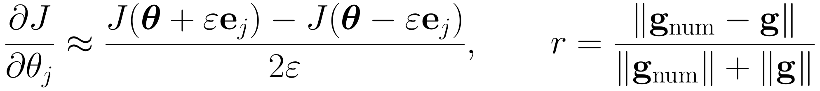
KIỂM TRA GRADIENT BẰNG SAI PHÂN
Sai phân trung tâm có sai số 𝒪(ε²); sai phân tiến chỉ 𝒪(ε)
Quy ước: r < 10⁻⁷ đúng; 10⁻⁷ ≤ r ≤ 10⁻⁴ cần xem lại; r > 10⁻⁴ gần như chắc chắn sai
Chậm: chỉ dùng để kiểm tra trên mạng nhỏ, vài mẫu, không dùng để huấn luyện
Lưu ý điểm không khả vi (ReLU tại 0) có thể làm r lớn giả
Notes:
Bài tập 7 (Tiết 4) và Bài tập lập trình 2.

Slide 50
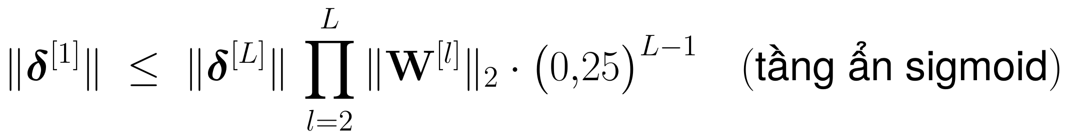
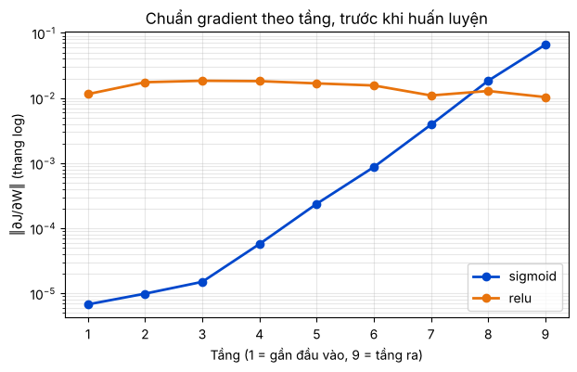
GRADIENT BIẾN MẤT
Từ công thức (2): mỗi tầng sigmoid nhân sai số với σ' ≤ 0,25, nên tín hiệu giảm theo cấp số nhân về phía đầu vào (‖ · ‖₂: chuẩn phổ)
Tầng đầu học rất chậm
ReLU (g' = 1 khi z > 0) và khởi tạo hợp lý giảm hiện tượng này (Bài 03)
Notes:
Hình từ Bài tập lập trình 5: mạng 8 tầng ẩn, khởi tạo mặc định của Keras, trước khi huấn luyện.

Slide 51
VI PHÂN TỰ ĐỘNG TRONG THỰC TẾ
TensorFlow, PyTorch ghi lại đồ thị tính toán khi chạy xuôi rồi tự lan truyền ngược (vi phân tự động chế độ ngược, reverse-mode autodiff)
Không phải tự viết backward; nhưng phải hiểu để gỡ lỗi, thiết kế kiến trúc, đọc bài báo
with tf.GradientTape() as tape:
y_hat = model(X) # đi xuôi, băng ghi lại các phép toán
loss = loss_fn(y, y_hat)
grads = tape.gradient(loss, model.trainable_variables) # đi ngược
optimizer.apply_gradients(zip(grads, model.trainable_variables))
Notes:
Bài tập lập trình 3 đối chiếu gradient tự viết với GradientTape.

Slide 52
TÓM TẮT TIẾT 3
Lan truyền ngược = quy tắc chuỗi trên đồ thị tính toán, đi từ cuối về đầu
Mỗi nút: gradient phía sau × gradient cục bộ; rẽ nhánh thì cộng
δ^{[L]} = ŷ − y; δ^{[l−1]} = (W^{[l]T}δ^{[l]}) ⊙ g'(z^{[l−1]}); ∂ℒ/∂W^{[l]} = δ^{[l]}a^{[l−1]T}
Kiểm tra bằng kích thước và bằng sai phân số
Sigmoid nhiều tầng gây gradient biến mất
Notes:
Chuyển sang Tiết 4: luyện tính tay.

Slide 53
BÀI 02. HÀM MẤT MÁT, GRADIENT DESCENT VÀ LAN TRUYỀN NGƯỢC
TIẾT 4
Bài tập giải tay

Slide 54
TỔNG QUAN BÀI TẬP
Bài | Nội dung | CĐR | Bloom | Hình thức
Mẫu 1 | Một bước gradient descent cho nơ-ron sigmoid + BCE | 2.1, 2.2 | Vận dụng | Có lời giải
Mẫu 2 | Lan truyền ngược đầy đủ qua MLP 2–2–1 | 2.4 | Vận dụng | Có lời giải
BT 3 | Đồ thị tính toán f = (xy + z)² | 2.3 | Vận dụng | Gợi ý + đáp án
BT 4 | Gradient descent và tốc độ học | 2.2 | Phân tích | Gợi ý + đáp án
BT 5 | Cross-entropy và gradient theo logit | 2.1 | Vận dụng | Gợi ý + đáp án
BT 6 | MSE so với BCE khi sigmoid bão hòa | 2.1 | Phân tích | Gợi ý + đáp án
BT 7 | Kiểm tra gradient; đếm số lần cập nhật | 2.2, 2.5 | Vận dụng | Gợi ý + đáp án
Notes:
Chữa 2 bài mẫu (khoảng 20 phút); sinh viên tự làm 5 bài (khoảng 25 phút).

Slide 55
BÀI TẬP MẪU 1: MỘT BƯỚC GD CHO NƠ-RON SIGMOID
Đề bài:
Một nơ-ron sigmoid, hàm mất mát BCE, một mẫu x = (1; 2), nhãn y = 1
Tham số w = (0,5; −0,5), b = 0, tốc độ học α = 0,5
(a) Tính z, ŷ, ℒ
(b) Tính ∂ℒ/∂w, ∂ℒ/∂b và thực hiện một bước cập nhật
(c) Tính lại ℒ sau cập nhật và nhận xét
Notes:
Làm tròn 4 chữ số thập phân.

Slide 56
MẪU 1: LỜI GIẢI (A) VÀ (B)
(a) Lan truyền xuôi:
(b) Gradient, nhờ sigmoid + BCE:
Cập nhật với α = 0,5:
Notes:
Nhấn mạnh dấu: gradient âm nên tham số tăng.

Slide 57
MẪU 1: LỜI GIẢI (C) VÀ NHẬN XÉT
 | w | b | z | ŷ | ℒ
Trước | (0,5; −0,5) | 0 | −0,5 | 0,3775 | 0,9741
Sau 1 bước | (0,8112; 0,1225) | 0,3112 | 1,3674 | 0,7970 | 0,2270
Mất mát giảm từ 0,974 xuống 0,227 sau một bước
w₂ thay đổi nhiều gấp đôi w₁ vì x₂ = 2x₁: gradient theo trọng số tỉ lệ với đầu vào tương ứng
Với một mẫu, bước lớn hơn vẫn giảm ℒ; với cả tập dữ liệu, bước quá lớn có thể làm J tăng (Tiết 2)
Notes:
Code mẫu 2 của Tiết 5 tái hiện đúng các số này.

Slide 58
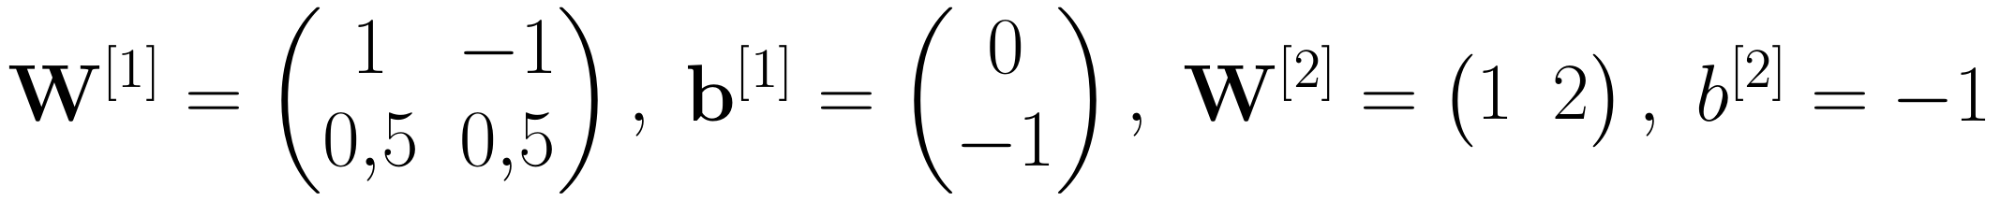
BÀI TẬP MẪU 2: LAN TRUYỀN NGƯỢC QUA MLP 2–2–1
Đề bài: tầng ẩn ReLU, tầng ra sigmoid, BCE; x = (1; 2), y = 1, α = 0,1
(a) Lan truyền xuôi: z^{[1]}, a^{[1]}, z^{[2]}, ŷ, ℒ
(b) Lan truyền ngược: gradient theo mọi tham số
(c) Cập nhật một bước, tính lại ℒ
(d) Vì sao hàng thứ nhất của W^{[1]} không thay đổi?
Notes:
Mạng 9 tham số, giống mạng XOR của Bài 01 nhưng tầng ra là sigmoid.

Slide 59
MẪU 2: LỜI GIẢI (A) – LAN TRUYỀN XUÔI
Bước | Phép tính | Kết quả
z^{[1]} = W^{[1]}x + b^{[1]} | (1 − 2 + 0; 0,5 + 1 − 1) | (−1; 0,5)
a^{[1]} = ReLU(z^{[1]}) | cắt phần âm | (0; 0,5)
z^{[2]} = W^{[2]}a^{[1]} + b^{[2]} | 1 · 0 + 2 · 0,5 − 1 | 0
ŷ = σ(z^{[2]}) | σ(0) | 0,5
ℒ = −ln ŷ | −ln 0,5 | ln 2 ≈ 0,6931
Notes:
Lưu lại z^[1] để dùng khi tính đạo hàm ReLU.

Slide 60
MẪU 2: LỜI GIẢI (B) – TẦNG RA
δ^{[2]} = ŷ − y: kết quả gọn của sigmoid + BCE (Tiết 1)
∂ℒ/∂W^{[2]}₁ = δ^{[2]}a^{[1]}₁ = 0 vì nơ-ron ẩn thứ nhất bằng 0
∂ℒ/∂W^{[2]}₂ = −0,5 × 0,5 = −0,25
Notes:
Đối chiếu với công thức (3), (4).

Slide 61
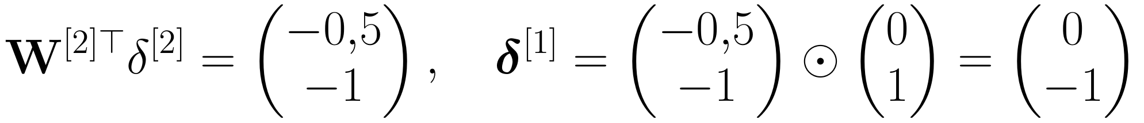
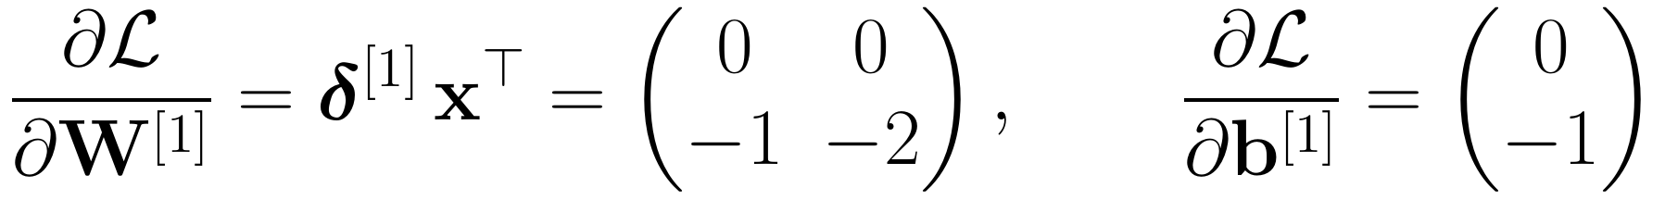
MẪU 2: LỜI GIẢI (B) – TẦNG ẨN
Truyền sai số về tầng ẩn, nhân với đạo hàm ReLU tại z^{[1]} = (−1; 0,5), tức (0; 1):
Kiểm tra: gradient theo W^{[1]} là ma trận 2 × 2, đúng kích thước W^{[1]}
Notes:
Gradient đã được kiểm tra bằng sai phân số (sai số tương đối khoảng 1e-10).

Slide 62
MẪU 2: LỜI GIẢI (C), (D)
Lan truyền xuôi lại: z^{[1]} = (−1; 1,1), z^{[2]} = 2,025 × 1,1 − 0,95 = 1,2775, ŷ ≈ 0,782
Mất mát giảm từ 0,693 xuống ≈ 0,246
(d) Nơ-ron ẩn 1 có z = −1 < 0: đạo hàm ReLU bằng 0, nên δ^{[1]}₁ = 0 và hàng 1 của W^{[1]} không nhận gradient
Nếu điều này xảy ra với mọi mẫu: nơ-ron "chết" vĩnh viễn (Bài 01)
Notes:
Bài tập lập trình 3 kiểm tra lại toàn bộ con số.

Slide 63
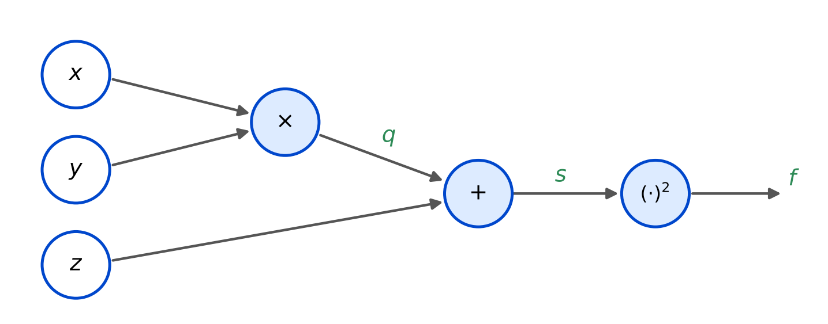
BÀI TẬP 3: ĐỒ THỊ TÍNH TOÁN
f(x,y,z) = (xy + z)² tại x = 2, y = −3, z = 4; đặt q = xy, s = q + z, f = s²
(a) Lan truyền xuôi: tính q, s, f
(b) Lan truyền ngược: tính ∂f/∂x, ∂f/∂y, ∂f/∂z
(c) Kiểm tra bằng đạo hàm trực tiếp: ∂f/∂x = 2(xy + z) y
Gợi ý: bắt đầu từ ∂f/∂s = 2s; nút cộng chép, nút nhân hoán đổi
Notes:
Đáp án ở slide cuối Tiết 4.

Slide 64
BÀI TẬP 4: GRADIENT DESCENT VÀ TỐC ĐỘ HỌC
J(w) = (w − 3)², w₀ = 0
(a) Với α = 0,1, tính w₁,w₂,w₃ và J(w₃)
(b) Làm lại với α = 0,5 và α = 1,1
(c) Chứng minh w_{t+1} − 3 = (1 − 2α)(w_{t} − 3); tìm điều kiện của α để hội tụ
(d) Với α = 0,1, cần bao nhiêu bước để |w_{t} − 3| < 0,01?
Gợi ý: (d) giải 3 · 0,8^{t} < 0,01 bằng logarit
Notes:
Câu (d): t > ln(300)/ln(1,25) ≈ 25,6 nên t = 26.

Slide 65
BÀI TẬP 5: CROSS-ENTROPY VÀ GRADIENT THEO LOGIT
Mạng phân loại 3 lớp cho logit z = (2; 1; −1)
(a) Tính ŷ = softmax(z)
(b) Lớp đúng là 1: tính ℒ_{CE} và ∂ℒ/∂z
(c) Lớp đúng là 3: tính lại ℒ_{CE} và ∂ℒ/∂z; nhận xét
(d) Kiểm tra tổng các thành phần của ∂ℒ/∂z
Gợi ý: e² ≈ 7,389, e¹ ≈ 2,718, e⁻¹ ≈ 0,368
Notes:
Kết quả kiểm chứng ở Bài tập lập trình 1.

Slide 66
BÀI TẬP 6: MSE SO VỚI BCE KHI SIGMOID BÃO HÒA
Nơ-ron sigmoid đầu ra có z = −4, nhãn y = 1
(a) Tính ŷ và σ'(z)
(b) Tính ℒ và ∂ℒ/∂z với MSE ℒ = (ŷ − y)²
(c) Tính ℒ và ∂ℒ/∂z với BCE
(d) Gradient BCE lớn gấp bao nhiêu lần MSE? Kết luận về việc chọn hàm mất mát
Gợi ý: σ'(z) = ŷ(1 − ŷ); e⁴ ≈ 54,6
Notes:
Gắn với slide "Vì sao không dùng MSE cho đầu ra sigmoid".

Slide 67
BÀI TẬP 7: KIỂM TRA GRADIENT VÀ ĐẾM BƯỚC
(a) f(w) = w³ tại w = 2, ε = 0,01: tính sai phân trung tâm và sai phân tiến; so với đạo hàm đúng; sai số của mỗi cách cỡ bao nhiêu?
(b) Tính sai số tương đối r của sai phân trung tâm
(c) Tập 60 000 ảnh, B = 128: số bước mỗi epoch? Sau 10 epoch? So với batch GD và SGD (B = 1) cùng 10 epoch
Gợi ý: 2,01³ = 8,120601; 1,99³ = 7,880599
Notes:
Câu (a) minh họa O(ε²) so với O(ε).

Slide 68
ĐÁP ÁN BÀI TẬP 3 VÀ 4
Bài tập 3:
(a) q = −6, s = −2, f = 4
(b) ∂f/∂s = −4; ∂f/∂z = −4, ∂f/∂q = −4; ∂f/∂x = −4 · y = 12, ∂f/∂y = −4 · x = −8
(c) 2(xy + z)y = 2(−2)(−3) = 12, khớp với (b)
Bài tập 4:
(a) w = 0,6; 1,08; 1,464, J(w₃) ≈ 2,359 (b) α = 0,5: w₁ = 3; α = 1,1: 6,6; −1,32; 8,184, phân kỳ
(c) 0 < α < 1 (d) t = 26
Notes:
Mọi đáp án đã được kiểm tra bằng Python.

Slide 69
ĐÁP ÁN BÀI TẬP 5, 6 VÀ 7
BT5: (a) ŷ ≈ (0,705; 0,260; 0,035) (b) ℒ ≈ 0,349, gradient ≈ (−0,295; 0,260; 0,035) (c) ℒ ≈ 3,349, gradient ≈ (0,705; 0,260; −0,965) (d) tổng bằng 0
BT6: (a) ŷ ≈ 0,0180, σ' ≈ 0,0177 (b) MSE: ℒ ≈ 0,964, ∂ℒ/∂z ≈ −0,0347 (c) BCE: ℒ ≈ 4,018, ∂ℒ/∂z ≈ −0,982 (d) ≈ 28 lần
BT7: (a) trung tâm 12,0001 (sai số 10⁻⁴ = ε²); tiến 12,0601 (sai số ≈ 0,06, cỡ ε) (b) r ≈ 4,2 × 10⁻⁶ (c) 469 bước/epoch, 4 690 bước; batch GD 10 bước; SGD 600 000 bước
Notes:
BT7(b): r tính cho w = 2, so với đạo hàm đúng 12.

Slide 70
BÀI 02. HÀM MẤT MÁT, GRADIENT DESCENT VÀ LAN TRUYỀN NGƯỢC
TIẾT 5
Bài tập lập trình trên lớp

Slide 71
KẾ HOẠCH TIẾT THỰC HÀNH
Phần | Nội dung | Loại | Thời gian
Mẫu 1 | Gradient descent trên hàm bậc hai 2 biến | Code mẫu | 5 phút
Mẫu 2 | Nơ-ron sigmoid + BCE; đối chiếu GradientTape | Code mẫu | 7 phút
BT 1 | MSE, BCE, cross-entropy từ logit; gradient softmax + CE | Tự làm | 7 phút
BT 2 | Kiểm tra gradient bằng sai phân trung tâm | Tự làm | 6 phút
BT 3 | Lan truyền ngược cho MLP 2 tầng | Tự làm | 10 phút
BT 4 | Mini-batch GD trên make_moons, đường học | Tự làm (+ ở nhà) | 5 phút
BT 5 | Gradient biến mất: sigmoid so với ReLU | Tự làm (+ ở nhà) | 5 phút
Notes:
File: code.ipynb (sinh viên), code_loigiai.ipynb (giảng viên). Chạy trên Colab, không cần GPU.

Slide 72
CÁCH LÀM VIỆC VỚI NOTEBOOK
Mở code.ipynb trên Google Colab, chạy ô Khởi tạo (cố định SEED = 42)
Hàm sigmoid, relu có sẵn ở ô khởi tạo; bce có ở Code mẫu 2
Bài tự làm: thay ... dưới mỗi dòng TODO; chạy ô Kiểm tra, in OK là đúng
Các bài phụ thuộc nhau: BT3 dùng numerical_grad của BT2; BT4 dùng forward, backward của BT3
Nhiều ô kiểm tra so sánh trực tiếp với đáp án Tiết 4: sai ở đó thì xem lại lời giải tay
Notes:
Nhắc sinh viên chạy lại từ đầu (Runtime → Run all) nếu sửa một bài phía trước.

Slide 73
CODE MẪU 1: GRADIENT DESCENT
A_DIAG = np.array([1.0, 10.0]) # độ cong theo từng trục
def grad_J(w):
return A_DIAG * w # J = 0.5 * (w1^2 + 10 w2^2)
def gradient_descent(grad_fn, w0, lr, n_steps):
w = np.array(w0, dtype=float); path = [w.copy()]
for _ in range(n_steps):
w = w - lr * grad_fn(w)
path.append(w.copy())
return np.array(path)
paths = {lr: gradient_descent(grad_J, [-4, 1.5], lr, 30)
for lr in [0.02, 0.18, 0.21]}
Kết quả J(w₃₀): 2,38 (α = 0,02) · 7 × 10⁻⁵ (α = 0,18) · 3 425 (α = 0,21)
Notes:
Ngưỡng lý thuyết α < 2/10 = 0,2.

Slide 74
CODE MẪU 1: KẾT QUẢ
α nhỏ: chưa tới đích sau 30 bước · α = 0,18: dao động theo w₂ nhưng hội tụ · α = 0,21: vượt ngưỡng 0,2, phân kỳ
Câu hỏi suy nghĩ: nếu độ cong theo w₂ là 100 thì α lớn nhất còn hội tụ là bao nhiêu?
Notes:
Đáp: α < 0,02; khi đó hướng w1 hội tụ rất chậm.

Slide 75
CODE MẪU 2: NƠ-RON SIGMOID + BCE
def bce(y, p):
p = np.clip(p, 1e-12, 1 - 1e-12) # tránh log(0)
return -np.mean(y * np.log(p) + (1 - y) * np.log(1 - p))
def logreg_grad(w, b, X, y):
p = sigmoid(X @ w + b)
dz = (p - y) / len(y) # sigmoid + BCE
return X.T @ dz, np.sum(dz)
# Bài tập mẫu 1: x = (1; 2), y = 1, w = (0.5; -0.5), b = 0, alpha = 0.5
# Trước: L = 0.9741 | dL/dw = [-0.6225 -1.2449] | Sau 1 bước: L = 0.227
Notes:
Khớp hoàn toàn với Bài tập mẫu 1.

Slide 76
CODE MẪU 2: ĐỐI CHIẾU VỚI GRADIENTTAPE
w_tf = tf.Variable(wr)
b_tf = tf.Variable(br, dtype=tf.float64)
with tf.GradientTape() as tape:
z_tf = tf.linalg.matvec(tf.constant(Xr), w_tf) + b_tf
p_tf = tf.sigmoid(z_tf)[:, None]
loss_tf = tf.reduce_mean(
keras.losses.binary_crossentropy(yr[:, None], p_tf))
gw_tf, gb_tf = tape.gradient(loss_tf, [w_tf, b_tf])
# NumPy : [0.4381 0.4743] -0.1373
# TF : [0.4381 0.4743] -0.1373
Cùng kiểu dữ liệu (float64) để so sánh: trộn float32 và float64 sẽ báo lỗi
Gradient tự viết và gradient tự động trùng nhau đến sai số làm tròn
Notes:
Lỗi dtype là lỗi thường gặp nhất khi dùng GradientTape với dữ liệu NumPy.

Slide 77
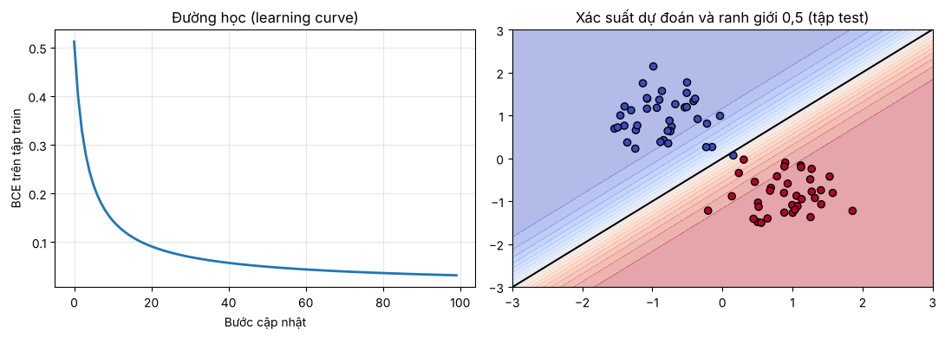
CODE MẪU 2: HUẤN LUYỆN BẰNG BATCH GD
Hai cụm điểm, chia train/test 75/25 có phân tầng, chuẩn hóa theo train; 100 bước, α = 0,5: BCE train 0,032, accuracy test 0,987
Notes:
Đường học giảm đơn điệu vì batch GD và hàm chi phí lồi.

Slide 78
BÀI TẬP 1: HÀM MẤT MÁT VÀ GRADIENT
Cài mse, log_softmax, cce_from_logits, cce_grad (mỗi hàng một mẫu)
Log-softmax ổn định số: trừ max của từng hàng trước khi lấy mũ
Ô kiểm tra so với đáp án BT5, với BCE của lô 4 mẫu (0,3375), với logit ±1000, với Keras và GradientTape
Zs = Z - np.max(Z, axis=1, keepdims=True)
log_p = Zs - np.log(np.sum(np.exp(Zs), axis=1, keepdims=True))
Notes:
Lỗi hay gặp: quên chia m trong cce_grad.

Slide 79
BÀI TẬP 2: KIỂM TRA GRADIENT
Viết numerical_grad(f, theta, eps) cho mảng kích thước bất kỳ (dùng np.ndindex) và rel_error(g_num, g)
Hàm phải khôi phục theta sau khi chạy
Kiểm tra: f(w) = w³ tại 2 cho 12,0001 (BT7); hồi quy logistic: r ≈ 10⁻¹⁰
for idx in np.ndindex(theta.shape):
old = theta[idx]
theta[idx] = old + eps; f_plus = f(theta)
theta[idx] = old - eps; f_minus = f(theta)
theta[idx] = old # khôi phục
grad[idx] = (f_plus - f_minus) / (2 * eps)
Notes:
Quên khôi phục theta là lỗi phổ biến nhất.

Slide 80
BÀI TẬP 3: LAN TRUYỀN NGƯỢC CHO MLP 2 TẦNG
Hoàn thành forward (lưu cache) và backward theo công thức dạng lô
Kiểm tra 3 lớp: số liệu Bài tập mẫu 2; sai phân số (r < 10⁻⁷); GradientTape
D2 = (P - y) / m # sigmoid + BCE
dW2 = D2.T @ A1; db2 = D2.sum(axis=0)
D1 = (D2 @ p["W2"]) * (Z1 > 0) # đạo hàm ReLU
dW1 = D1.T @ X; db1 = D1.sum(axis=0)
Kết quả: r ≈ 10⁻¹⁰ cho cả 4 tham số
Notes:
Nếu dW1 sai kích thước, kiểm tra thứ tự D1.T @ X.

Slide 81
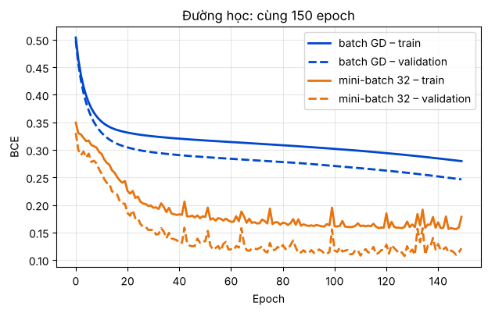
BÀI TẬP 4: MINI-BATCH GD TRÊN MAKE_MOONS
Chia train/val/test 60/20/20 có phân tầng; scaler fit trên train
Cùng 150 epoch, α = 0,5, 16 nơ-ron ẩn
Batch GD: 1 bước/epoch, BCE val ≈ 0,25
Mini-batch 32: 12 bước/epoch, BCE val ≈ 0,12
Chọn theo validation, đánh giá test một lần: accuracy ≈ 0,93
Notes:
Val thấp hơn train ở đây do tập val nhỏ (120 điểm) và ngẫu nhiên; không phải lỗi.

Slide 82
BÀI TẬP 5: QUAN SÁT GRADIENT BIẾN MẤT
Hai mạng 8 tầng ẩn × 32 nơ-ron, khởi tạo mặc định Keras, trước khi huấn luyện
Dùng GradientTape lấy gradient theo kernel từng tầng
Sigmoid: tầng ra lớn gấp ≈ 9 750 lần tầng 1
ReLU: chuẩn gradient gần như đều giữa các tầng
Liên hệ: σ' ≤ 0,25 (Bài 01, BT7)
Notes:
Con số 9 750 phụ thuộc seed và phiên bản; bậc độ lớn 10^3–10^4 là điều cần nhớ.

Slide 83
LỖI THƯỜNG GẶP KHI LẬP TRÌNH
Quên hệ số 1/m (hoặc chia hai lần): gradient lệch đúng m lần so với gradient số
Nhân ma trận sai thứ tự / thiếu chuyển vị: gradient sai kích thước
Dùng A^{[1]} thay vì Z^{[1]} khi tính đạo hàm ReLU (với ReLU vô tình đúng, với sigmoid thì sai)
Không xáo trộn dữ liệu mỗi epoch trong mini-batch GD
Trộn float32 và float64 khi dùng GradientTape
Notes:
Gradient check là công cụ phát hiện cả ba lỗi đầu.

Slide 84
CÂU HỎI ÔN TẬP
Phân biệt hàm mất mát và hàm chi phí. Vì sao không huấn luyện trực tiếp bằng accuracy?
Suy ra BCE từ hợp lý cực đại; chứng minh ∂ℒ/∂z = ŷ − y với sigmoid
Vì sao MSE không phù hợp với đầu ra sigmoid?
So sánh batch GD, SGD, mini-batch GD về chi phí mỗi bước, độ nhiễu, số bước mỗi epoch
Viết bốn công thức lan truyền ngược; kiểm tra kích thước từng đại lượng
Giải thích gradient biến mất và nêu hai cách giảm
Notes:
Câu 2 và 5 là dạng câu hỏi tự luận của Kiểm tra 1.

Slide 85
CHUẨN BỊ CHO BÀI 03
Bài 03: Kỹ thuật huấn luyện và đánh giá mô hình
Momentum, Adam, lịch tốc độ học; khởi tạo He/Xavier
Quá khớp; điều chuẩn L2, Dropout, Batch Normalization, dừng sớm
Chia train/validation/test; Precision, Recall, F1, ma trận nhầm lẫn
Hoàn thành BT4, BT5 và câu hỏi suy nghĩ cuối notebook
Đọc trước: Goodfellow và cộng sự (2016), mục 6.5 và chương 8; Zhang và cộng sự, Dive into Deep Learning, mục 5.3
Notes:
Nhắc lịch Kiểm tra 1 ở Buổi 4.

Slide 86

THẢO LUẬN (Q&A)

Slide 87
TRÂN TRỌNG
CẢM ƠN!

